Slide 1


高等教育出版社
2016年版
ISBN：9787040442953
定价: 50.00元

Slide 2



学习一门程序设计语言，首先要了解其特点和开发环境。
VB程序设计思想和编程方法与传统编程语言有着重大差别。

Slide 3

第1章 认识Visual Basic
本章主要内容
程序设计语言
Visual Basic的特点和版本
Visual Basic的启动与退出
主窗口
其他窗口
退出

Slide 4
1.1 程序设计语言
1. 三种程序设计语言
要利用计算机来解决问题，就必须采用程序设计语言来编制程序
程序设计语言大致有三类：机器语言，汇编语言，高级语言
机器语言
00110000
00000101
00000100
00000010 11110100
……
汇编语言
MOV A，5
ADD A，2
HLT
……
高级语言
LET X ＝ 5 + 2
PRINT X
END
……

Slide 5
2. 高级语言的两种翻译方式
计算机不能直接识别和处理高级语言
一般采用两种翻译方式：一是编译方式，二是解释方式。它们所采用的翻译程序分别称为编译程序和解释程序
VB采用上述两种翻译方式，通常情况下，学习阶段采用解释方式；应用阶段采用编译方式
解释系统 / 编译系统
翻译
VB语言源程序
机器语言程序

Slide 6
1.2 VB概述
1.2.1 VB的发展过程
Windows的产生，推动了Windows应用程序的开发
基本BASIC → 结构化BASIC → 可视化BASIC → 网络化BASIC(VB.Net)
1.2.2 VB的特点（知识点）
1. 可视化编程
传统程序设计通过程序代码实现用户界面。设计过程中看不到界面实际效果，编译后才能观察。一般需要多次修改。
VB提供了可视化设计工具，复杂的界面设计被封装起来了。
从VB工具箱中选用控件(即“类”，如文本框、命令按钮等)，构成应用程序的用户界面（生成对象）

Slide 7
1.2 VB概述
2. 面向对象的程序设计
把应用程序划分为相互关联的多个对象；对象是一组程序代码和数据的集合；每个对象都是可视的。
程序员使用系统预先设计好的对象，不必考虑对象内部的复杂结构。
从VB工具箱中选用控件(即“类”，如文本框、命令按钮等)，构成应用程序的用户界面（生成对象）
3. 结构化的设计语言
具有高级程序设计语言结构，编辑器支持彩色代码，支持语法检查。
解释型语言。设计过程中随时可以运行。也可在程序设计好后编译生成可执行文件。

Slide 8
VB概述
4. 事件驱动的编程机制
传统的程序设计语言中，程序按指定的流程执行。
VB通过事件来执行对象的操作。用户操作触发事件，系统响应事件时会自动执行相应的事件过程(“事件驱动“) ，从而实现指定的操作和达到运算、处理的目的。
无需建立明显的开始结束的程序，编写若干过程。
5. 访问数据库
利用数据控件可建立、处理、访问如Microsoft Access 多种数据库。

Slide 9
1.2.2 VB的版本
1991年推出VB 1.0版，1998年推出了VB 6.0版
VB 6.0包括3个版本
1. 学习版
基础版本。包括所有内部控件、网格控件、Tab对象及数据绑定控件
2. 专业版
包含学习版所有功能，还包括ActiveX控件、Internet 控件、Crystal Report Writer和报表控件
3. 企业版
包含专业版所有功能，还包括自动化管理器、部件管理器、数据库管理工具、Microsoft Visual SourceSafe面向工程版的控制系统

Slide 10
1.3.1 VB的启动和关闭
1. 启动VB
方法一：使用开始菜单中的程序命令
方法二：使用我的电脑，找到vb6.exe运行
方法三：使用开始菜单中的运行命令。如c:\vb98\vb6.exe
方法四：建立快捷方式启动
2. 退出VB
根据提示是否需要存盘。（分别保存多个文件）

Slide 11
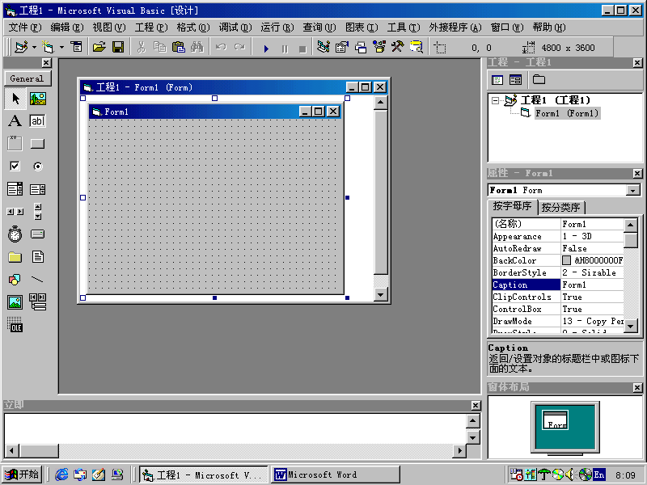
1.3.1 VB的启动和关闭
启动 vb6.exe后。显示“新建工程”对话框。包括“新建”、“现存”、“最新”选项卡
创建一个默认的“标准EXE”类型的VB应用程序
VB集成开发环境
工程资
源管理
器窗口
窗体
编辑器
窗体
属性窗口
工具箱
窗体布
局窗口

Slide 12
1.4 主窗口
VB集成开发环境集VB程序的设计、编辑、编译和调试于一体，集中提供程序开发所需要的各种工具、窗口和方法
主窗口由标题栏、菜单栏和工具栏组成
1.4.1 标题栏
显示用户应用程序的名字
VB工作状态(模式)：设计、运行和中断(Break)

Slide 13
1.4 主窗口
1.4.2 菜单栏
提供了开发、调试、保存应用程序所需的工具
有13个菜单项
命令两种类型：直接执行，后带省略号的命令
学习用鼠标及键盘执行菜单
1.按Alt或F10，选字母执行菜单命令
2.按Alt或F10，用上、下、左、右键执行菜单命令
3.按Alt+字母
4.热键、Esc键

Slide 14
1.4 主窗口
1.4.3 工具栏
提供了编辑、标准、窗体编辑器和调试4种工具栏
浮动及固定两种显示方式
认识标准工具栏中的图标

Slide 15
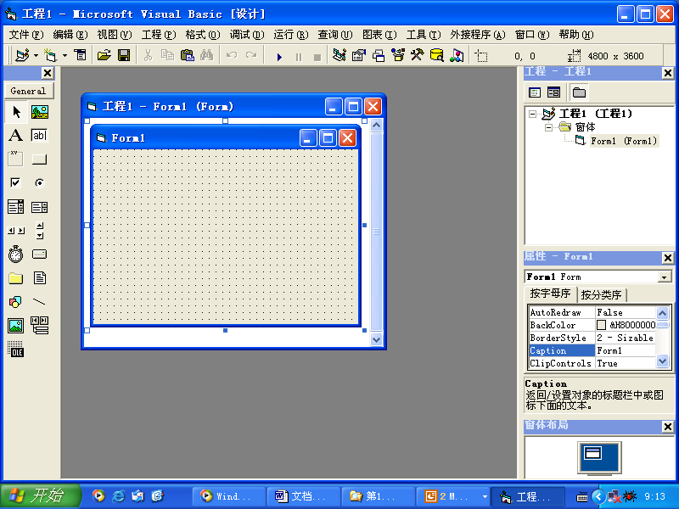
1.5 其他窗口
除主窗口外VB集成开发环境中还包括窗体设计器窗口、属性窗口、工程资源管理器窗口、工具箱窗口、调色板窗口、代码窗口、立即窗口
1.5.1 窗体设计器窗口（知识点）
简称窗体（Form）
小点用于对齐
设计时从工具箱中选择所
需工具，在窗体中画出来。

Slide 16
1.5 其他窗口
1.5.2 工程资源管理器窗口（知识点）
1 工程文件和工程组文件 .vbp
2 窗体文件 .frm
3.标准模块文件 .bas
4.类模块文件
5.资源文件
工程资源管理器窗口的顶部左端有三个按钮：查看代码、查看对象、切换文件夹。
通常先设计窗体（界面）双击窗体任一部分切换到代码窗口。

Slide 17
1.5 其他窗口
1.5.3 属性窗口（知识点）
针对窗体和控件设置的。VB中窗体和控件被称为对象。
窗口标题、对象框、属性显示方式、属性列表和对当前属性的简单解释

Slide 18

1.5.4 工具箱窗口（知识点）
VB工具箱中包含了各种VB标准控件。包含一个指针和20个标准控件(表1.1)
控件就像盖房子使用的门、窗、砖瓦等，
都是现成部件，只要到现场组合就可以了。
1. 在窗体上添加一个控件
2. 控件的缩放、移动、复制和删除
3. 选定多个控件
4. 控件的布局
工具箱

